Slide 1
Значення хімічних процесів
У літосфері

Slide 2
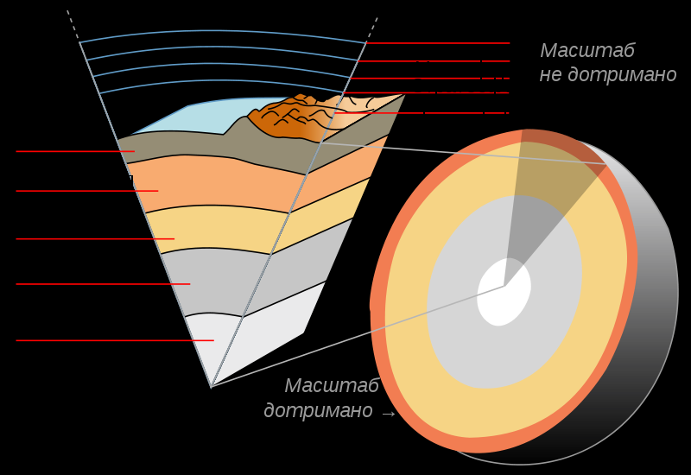
Літосфера - це зовнішня оболонка «твердої» Землі, розташована нижче атмосфери та гідросфери над астеносферою. Потужність літосфери змінюється від 50 км (під океанами) до 100 км (під материками). У її складі - земна кора і субстрат, що входить до складу верхньої мантії.
-Земна кора і субстрат, що входить до складу верхньої мантії

Slide 3
У межах літосфери періодично відбувалися і відбуваються грізні екологічні процеси (зсуви, селі, обвали, ерозія), які мають величезне значення для формування екологічних ситуацій у певному регіоні планети, а іноді призводять до глобальних екологічних катастроф.

Slide 4
Грунт - верхній і родючий шар літосфери , є сполучною ланкою між усіма оболонками планети і живими організмами , відіграє важливу роль у процесах обміну речовиною ( енергією) між компонентами біосфери .
Еколого- хімічна характеристика якості грунту визначається такими даними:
- Загальний вміст органічних сполук ( гумусу ) ;
- Вміст азоту ( амонійного , нітратного , що входить в органічні сполуки ) ;
- « Пов'язаної » вугільної кислоти (насамперед карбонати кальцію і магнію) ;
- Вміст поживних для рослини елементів (кальцій , магній , калій , фосфор і т.д.) з урахуванням їх біологічного засвоєння ;
- Вміст мікроелементів ;
- Фракційний і механічний склад ;
- Вологоємність , гігроскопічність , обсяг пір і деякі інші.

Slide 5
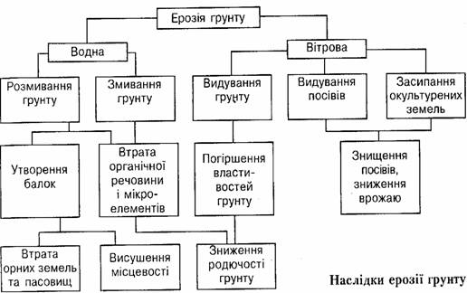

Slide 6
Хімічні процеси в літосфері
Більшість хімічних процесів, що відбуваються в літосфері , тісно пов'язані з іншими оболонками Землі , їх складом. У літосфері , як і в інших оболонках планети , хімічні реакції можуть відбуватися як між її основними компонентами , так і за участю складових інших оболонок.
Це можуть бути :
- Реакції з'єднання CaO + CO2 CaCO3
- Реакції розкладання CuCO3 CuO + CO2
- Реакції заміщення ( окислювально- відновні)
CuSO4 + Fe FeSO4 + Cu
- Реакції обміну Na2CO3 + CaCl2 CaCO3 + 2NaCl

Slide 7
Оболонка планети | склад мас. %
Атмосфера | O – 23,15 %, N – 75,52 %
Гідросфера | O – 88,8 %, H – 11,2 %
Літосфера | O – 50 %, Si – 26 %
Біосфера (біота) | O – 70 %, C – 18 %

Slide 8
